Slide 1
l’architecture urbaine les année 70

Slide 2
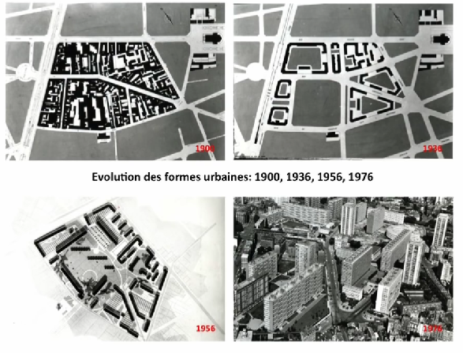

Slide 3
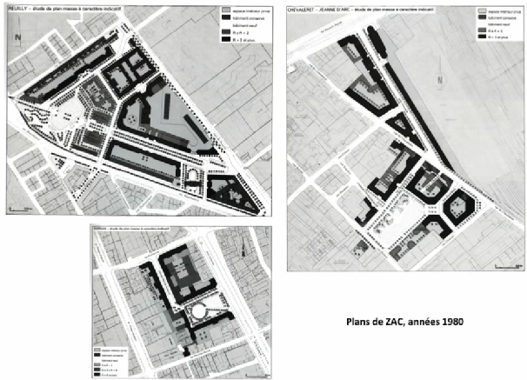
retour a l’ilot

Slide 4
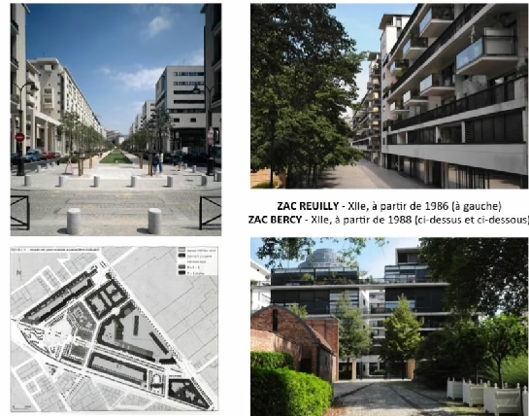
Architecte coordonnateur

Slide 5
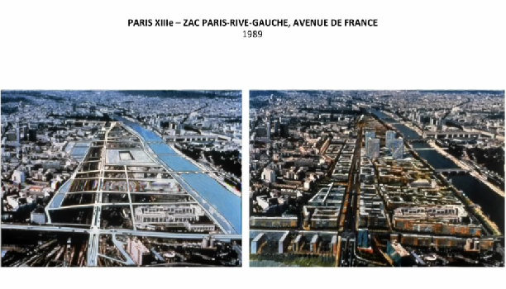
Architecture ordonnancé

Slide 6
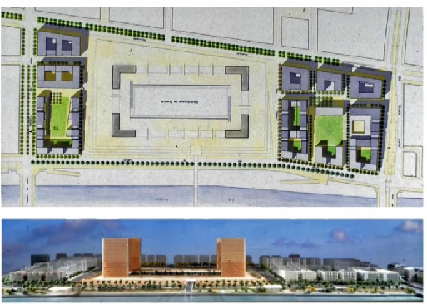
Bibliothèque de paris

Slide 7
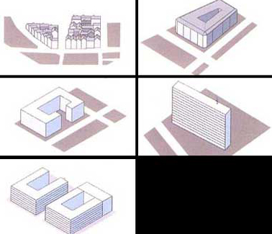

Slide 8
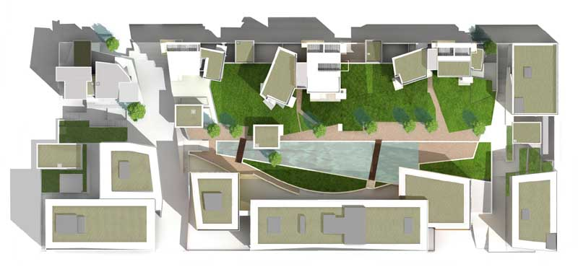
ilot ouvert de portzamparc

Slide 9
Les trois âges de la ville selon Portzamparc
La Ville de l’Âge Trois est un concept développé par Christian de Portzamparc qui propose une vision renouvelée de l’urbanisme en réponse aux limites des modèles traditionnels. Il distingue trois grandes phases d’évolution des villes, correspondant à trois âges urbains :

Slide 10
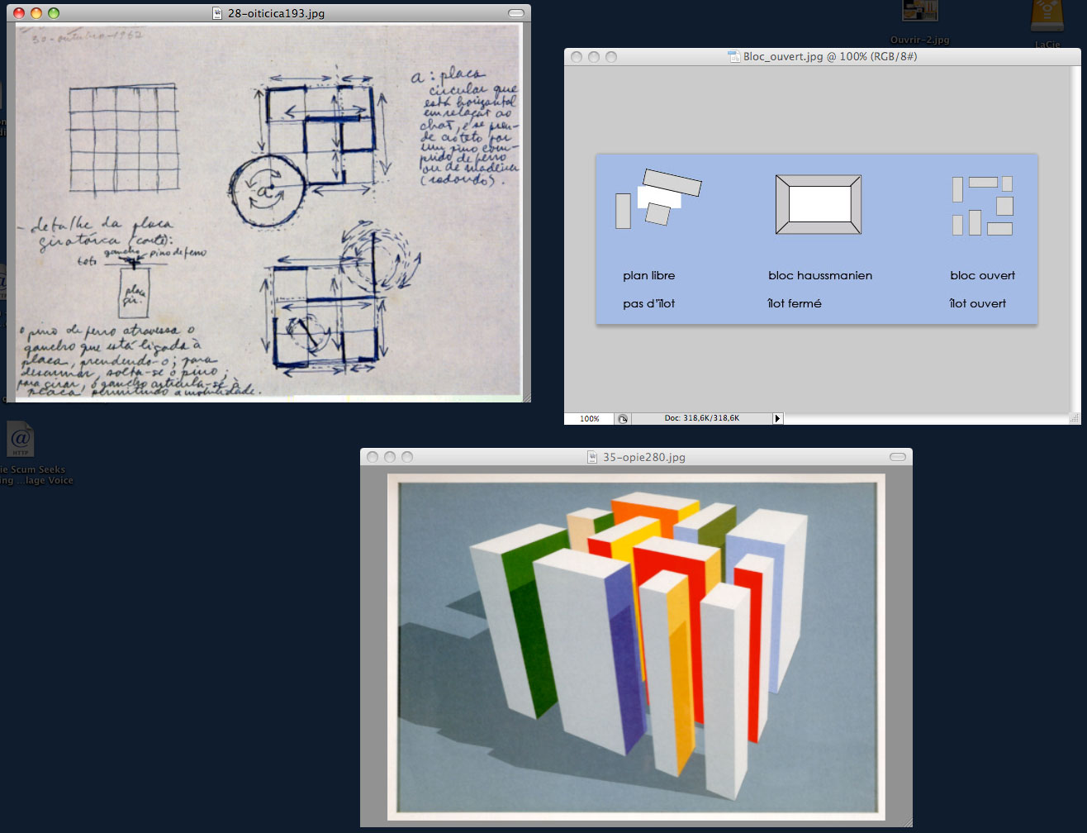

Slide 11
Les trois âges de la ville selon Portzamparc
La Ville de l’Âge Un (la ville historique)
Correspond aux villes pré-industrielles organisées en îlots fermés (ex. : ville médiévale, ville haussmannienne).
Caractéristiques : forte densité, rues étroites, centralité des places publiques, continuité du bâti.
La Ville de l’Âge Deux (la ville moderniste)
Apparue avec la Révolution industrielle et le mouvement moderne du XXe siècle (ex. : grands ensembles, zoning fonctionnel).
Inspirée par des théoriciens comme Le Corbusier, elle privilégie les barres et tours isolées, séparant les fonctions urbaines (habitat, travail, loisirs).
Problèmes : manque de mixité, rupture des continuités urbaines, espaces publics sous-utilisés.
La Ville de l’Âge Trois (le modèle contemporain)
Proposée par Portzamparc comme une alternative aux modèles figés du passé.
Concilie les qualités de l’îlot traditionnel et de la ville moderniste, tout en favorisant la mixité, la diversité et la fluidité des espaces.

Slide 12
Caractéristiques de la Ville de l’Âge Trois
✅ Urbanisme ouvert et perméable : L’espace urbain est conçu de manière fluide, avec des îlots ouverts et des circulations variées.
✅ Mixité fonctionnelle et sociale : Contrairement au zoning moderniste, elle intègre logements, bureaux, commerces et équipements dans un même espace.
✅ Densité maîtrisée : La compacité urbaine est préservée sans sacrifier la qualité des espaces publics et privés.
✅ Qualité des espaces publics : Grande importance donnée aux places, parcs, et cheminements piétons.
✅ Diversité architecturale : Différents architectes peuvent intervenir sur un même projet, favorisant une variété formelle et fonctionnelle.

Slide 13
L’ilot ouvert de portzamparc
L’îlot ouvert, tel que conceptualisé par Christian de Portzamparc, est un modèle urbain qui repense l'organisation traditionnelle des îlots fermés et des barres d’immeubles modernistes. Il vise à concilier densité urbaine, qualité de vie et continuité des espaces publics.
Définition de l’îlot ouvert
L’îlot ouvert est une typologie architecturale et urbaine où les bâtiments sont disposés de manière à permettre une perméabilité entre les espaces privés et publics. Contrairement aux îlots fermés haussmanniens ou aux barres modernistes isolées, l’îlot ouvert propose une organisation plus fluide des espaces bâtis et des espaces ouverts, favorisant la lumière, la ventilation et les interactions sociales.

Slide 14
Exemples concrets de la Ville de l’Âge Trois
Quartier des Hautes-Formes (Paris XIIIe, 1979) : premier projet où Portzamparc applique son concept d’îlot ouvert.
ZAC Masséna (Paris Rive Gauche) : projet mêlant logements, commerces et espaces publics selon une logique de continuité et d’ouverture.
Lyon Confluence : intègre les principes de porosité et de mixité dans l’aménagement du territoire.
Conclusion
La Ville de l’Âge Trois se veut une réconciliation entre densité urbaine, qualité de vie et diversité architecturale. Elle tente d’apporter une réponse aux dysfonctionnements de la ville moderniste en réintroduisant des formes urbaines plus ouvertes, connectées et vivantes. Ce modèle continue d’influencer l’urbanisme contemporain, notamment dans les grands projets de renouvellement urbain.

Slide 15
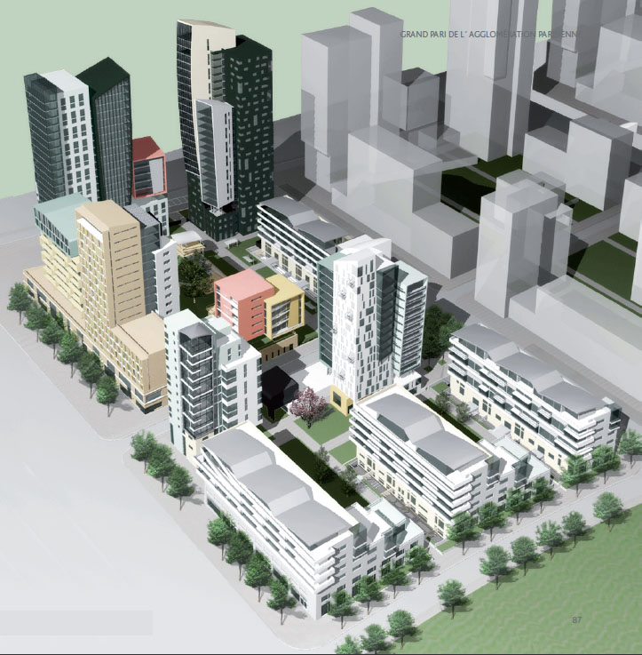
Caractéristiques principales

Slide 16
Circonstances d’apparition
Contexte historique : L’îlot ouvert apparaît en réaction aux barres et tours modernistes des années 1950-1970, qui ont souvent conduit à une rupture des continuités urbaines et sociales.
Expérimentations initiales : Portzamparc développe ce concept dans les années 1970-1980, notamment avec le quartier des Hautes-Formes à Paris (XIIIe arrondissement).
Influences : Il s'inspire de la ville traditionnelle européenne avec ses ruelles et places, mais avec une approche plus libre et aérée de l’espace.
Objectifs urbains : Réintroduire une forme de ville compacte mais ouverte, conciliant densité et qualité de vie.
Ce modèle d’îlot ouvert a influencé de nombreuses réalisations contemporaines et est aujourd’hui une référence en urbanisme, notamment pour favoriser une meilleure intégration des espaces intermédiaires et des interactions sociales.

Slide 17
Caractéristiques principales
Discontinuité des façades : Les bâtiments ne forment pas un front bâti continu, mais sont disposés de façon à créer des ouvertures visuelles et des cheminements piétons.
Perméabilité spatiale : Les limites entre l’espace privé, semi-public et public sont plus flexibles, favorisant une plus grande accessibilité et des échanges sociaux.
Mixité fonctionnelle : Les îlots ouverts intègrent souvent une diversité de fonctions (logements, commerces, bureaux, espaces verts).
Qualité environnementale : Une meilleure circulation de l’air et de la lumière, ainsi que la présence d’espaces végétalisés intégrés.
Articulation avec le tissu urbain : Plutôt que de tourner le dos à la ville, les bâtiments dialoguent avec leur environnement immédiat.

Slide 18
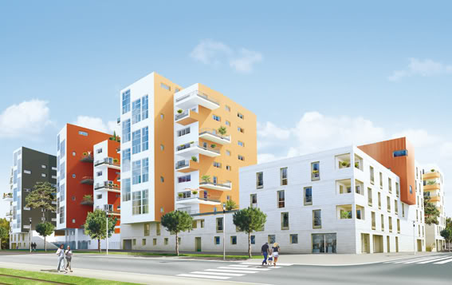

Slide 19
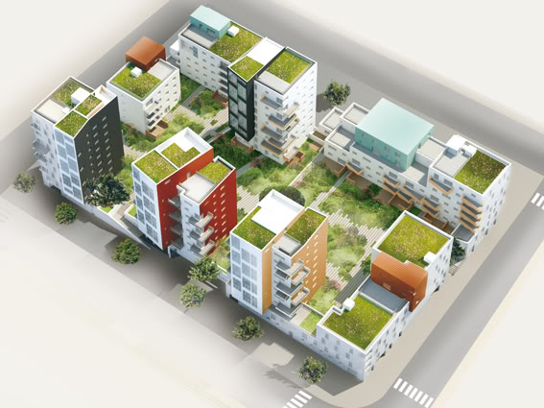

Slide 20
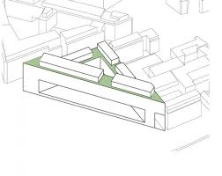
Le macro lot

Slide 21
Caractéristiques principales
Grande échelle : Le macro-lot couvre une surface plus vaste que l’îlot traditionnel et associe plusieurs projets architecturaux sous une gouvernance commune.
Mixité programmatique : Il combine logements, commerces, bureaux, équipements publics et espaces verts, favorisant une vie urbaine dynamique.
Mutualisation des espaces et infrastructures : Espaces verts, parkings, toitures partagées, services collectifs (conciergerie, recyclage, production énergétique locale, etc.).
Continuité et porosité urbaine : Les cheminements piétons et espaces publics sont intégrés pour éviter l’effet d’enclave et encourager les interactions sociales.
Approche collaborative : Souvent conçu par plusieurs équipes d’architectes sous une coordination urbanistique, il favorise la diversité formelle et fonctionnelle.
Durabilité et résilience : Il intègre des critères environnementaux avancés (énergie renouvelable, gestion des eaux pluviales, biodiversité urbaine, matériaux durables).

Slide 22
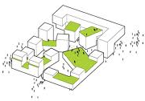

Slide 23
Circonstances d’apparition
Contexte historique : Le macro-lot est une réponse aux défis de la densification urbaine, notamment dans les grandes métropoles où la pression foncière est forte.
Développement dans les années 2000 : Son émergence est liée aux nouvelles stratégies d’aménagement visant à éviter l’étalement urbain tout en assurant une qualité de vie élevée.
Objectifs urbains : Proposer un modèle intermédiaire entre l’îlot traditionnel et le grand ensemble, combinant densité, diversité architecturale et espaces partagés.

Slide 24
Merci pour votre attention

